Slide 1
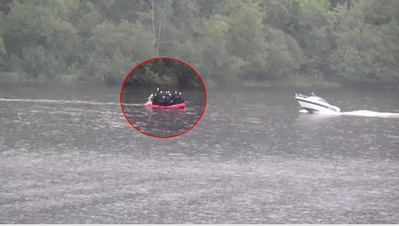
Skaff oss et Åpenhetstilsyn!
Hans Geelmuyden
Åpenhetstinget, 28.09.2011

Slide 2
Husker dere denne?
Notes:
SIGNERT Hans Geelmuyden Aftenposten 06.09.2006

Slide 3
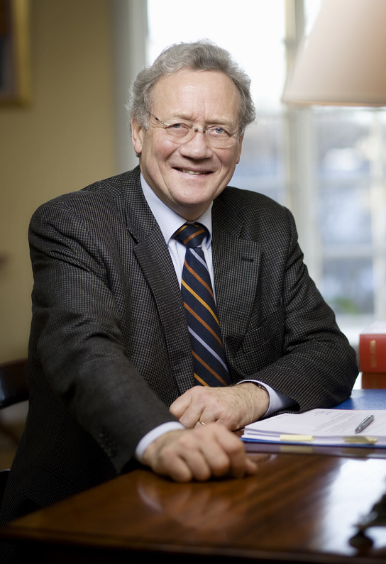
Svaret kom – Åpenhetstilsynet eksisterer, og jeg er sjefen
Hvem svarte meg ?

Slide 4
Klageinstans
Ingen sanksjons-mulighet
Defensivt mandat!
Er Sivilomdudsmann og offentlighetslov nok?
Notes:
Først og fremst en klageinnstans
Må klage på lukkethet for å få åpenhet
Har ingen sanksjonsmuligheter
Endringene i off.loven og off.utvalgets arbeid er vel og bra, men

Slide 5
Norge er et korporativt samfunn
Skillelinjene går ikke mellom høyre-venstre.
Norge skiller mellom dem som er innenfor og dem som er utenfor.

Slide 6
Mediene er opprørerens arena
Offentlig beslutningsprosess
Antall
Få deltar når det er
mye å beslutte
Lukkede rom
Fakkeltog
Alternative løsninger
Deltakere i beslutningsprosess
Mange deltar når det
er lite å beslutte
Tid
NÅR KOMMER MEDIENE PÅ BANEN?

Slide 7
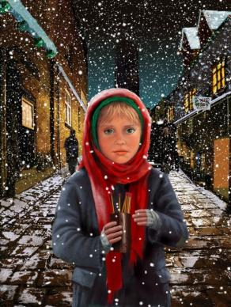
Altfor mange faller utenfor
70 000 mennesker har ingen jobb å gå til
85 000 barn er fattige
336 000 er uføretrygdet
14 400 nye asylsøkere i 2008
190 000 eldre lever for under 400 kr dagen
15 000 er sprøytenarkomane
Notes:
Hvem skal hjelpe dem inn? Hvem har nøkkelen til døren på innsiden? Gjør dere en god nok jobb for dem?

Slide 8
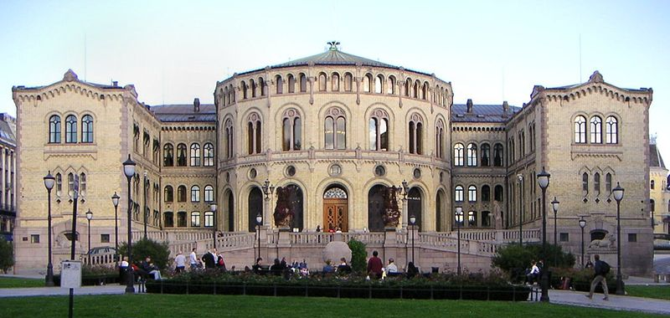
Den politiske arena er utenforskapets eneste sjanse…
Pressen er utenforskapets eneste døråpner
Notes:
Den politiske arena er utenforskapets eneste vei inn. Den eneste offensive pådriveren for åpenhet er pressen.

Slide 9
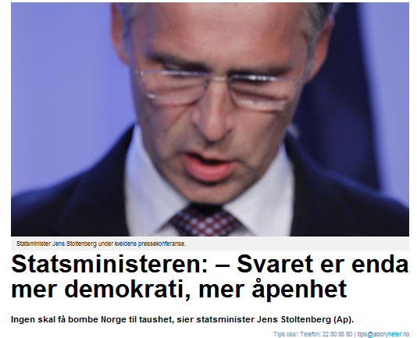
”Mer demokrati og mer åpenhet”
Notes:
Hvordan kan vi unngå at mer demokrati og åpenhet bare bli retorikk? La oss ta et aktuelt eksempel

Slide 10
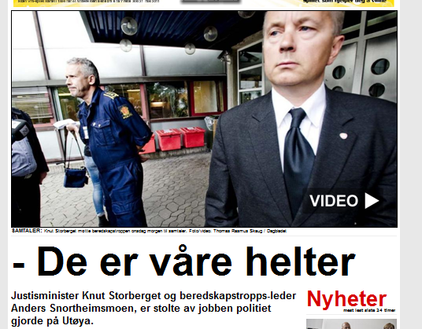
Åpenhet?

Slide 11
…ELLER MAKTSPROG?
Etter en samlet vurdering…
Denne saken trenger ro!
Saken skal evalueres.
Notes:
Eksempel: Aker-saken

Slide 12
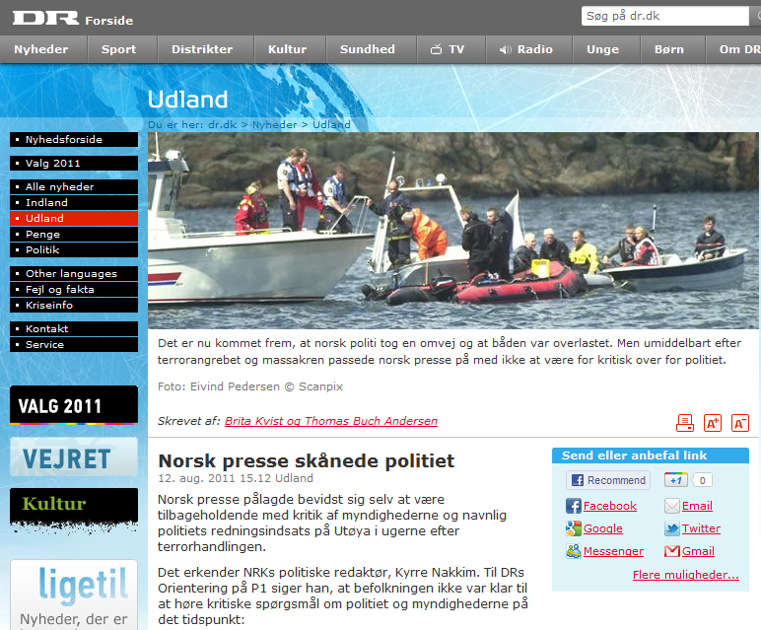
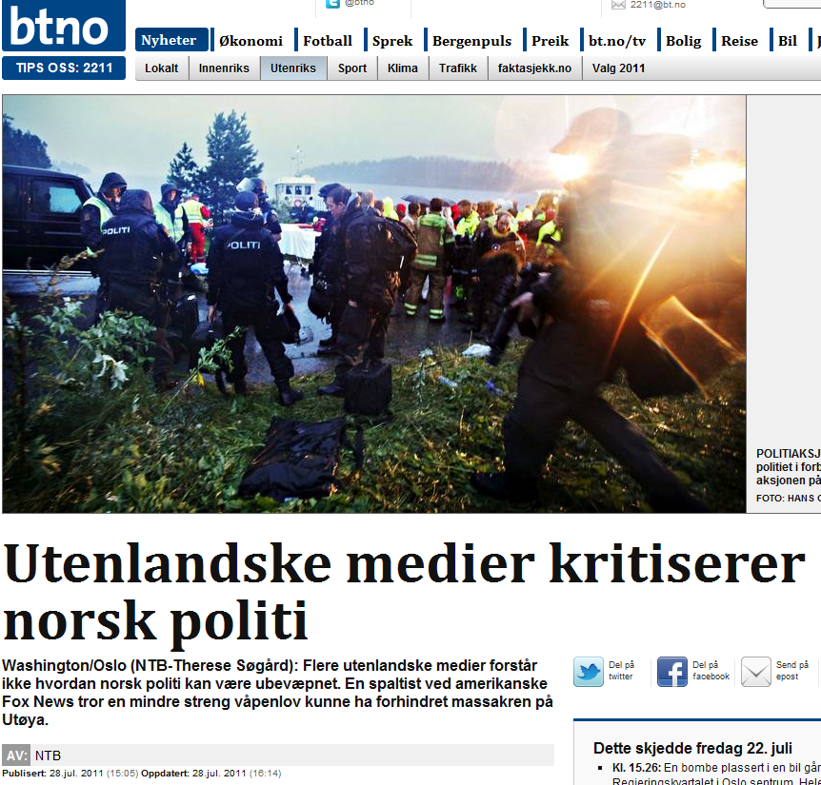
Norske medier kom på banen, men det tok tid…
Notes:
Er dere selv fornøyd med
pressens håndtering
etter 22. juli?
Mistet vi den kritiske avstanden i sjokket etter 22.juli? (Kyrre Nakkim forteller til DR!)
Pressestøtten: Biter dere hånden til den som mater dere?

Slide 13
Pressen ga oss den røde, lille gummibåten
NRK Dagsrevyen, 09.august (sivilt opptak)
Notes:
Jeg vil rose Aftenposten, DN og VG for den kritiske

Slide 14
Sitter dere båt med makten, eller er dere på lag med den svake part?
Notes:
Sitter dere innenfor i den båten eller er dere ute på svømmetur med den svake part?

Slide 15
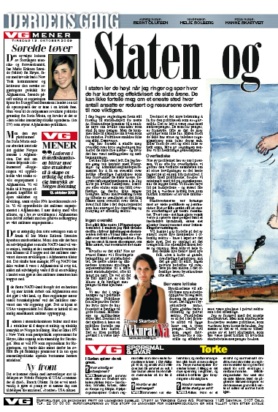
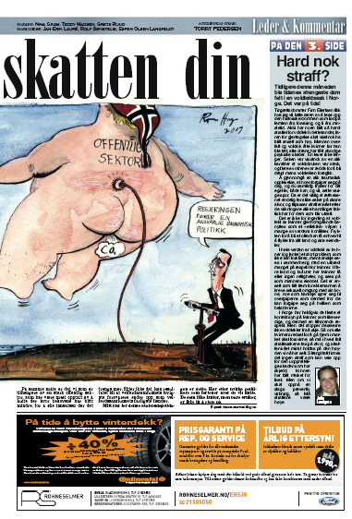
Noe av problemet er oss i pressen. Vi er ofte for overfladiske, og godtar den vedtatte sannheten
Hanne Skartveit
VG 13. oktober 2009
Notes:
Mediene er på innsiden – ingen reelle opprørere. mediene spiller på lag med korporativet
Fullt sitat: Noe av problemet er oss i pressen. Vi er ofte for overfladiske, og godtar den vedtatte sannheten om at store bevilgninger er det beste tegnet på at en sak blir prioritert

Slide 16
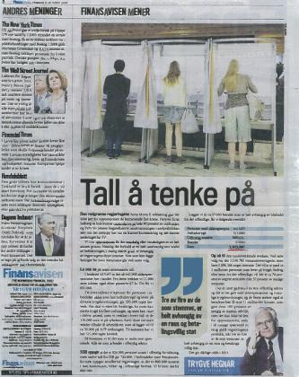
…OG FOR SERVILE?
Tre av fire av dem som stemmer, er avhengig av en raus og betalingsvillig stat
Trygve Hegnar
Finansavisen 9. oktober 2009
Notes:
Klientifisering av en hel nasjon

Slide 17
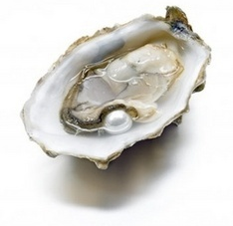
Takk for meg!
Takk for meg!

Slide 19
Utenlandsk presse var ikke imponert over norske medier
CNN, 28.Juli
Notes:
Er dere ?

Slide 20
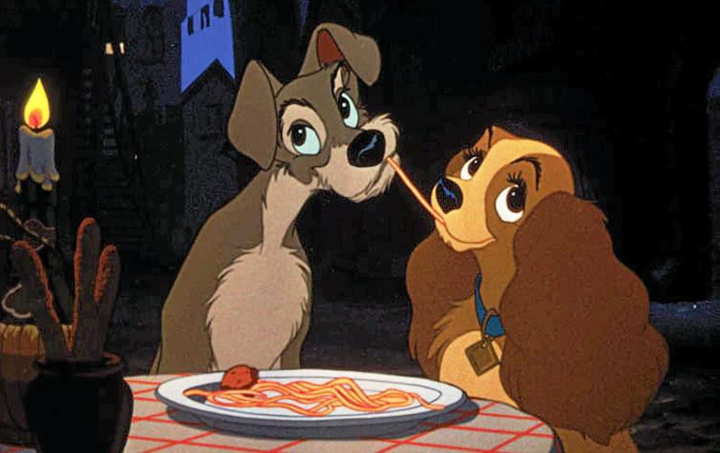
Den skjulte makten organiserer interesser på innsiden

